Slide 1


Joint Action on HIV and co-infection prevention and harm reduction
HA-REACT przykłady działań Krajowego Centrum ds. AIDS
Piotr Wysocki, koordynator HA-REACT w Polsce Krajowe Centrum ds. AIDS
Spotkanie MZ, 28 maja 2019

Slide 2
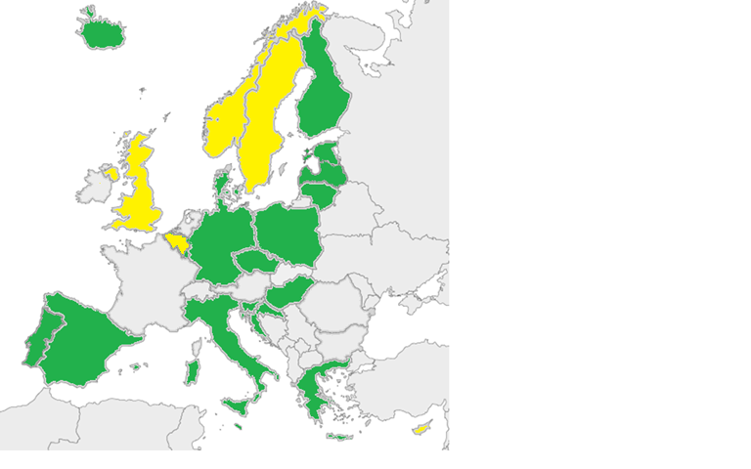
HA-REACT
Budżet: 3,75 miliona EURO
współfinansowanie przez KE – 80%
Czas trwania: październik 2015 – wrzesień 2018
Koordynator: National Institute for Health
and Welfare (THL), Finlandia
Partnerzy: 23 partnerów z 18 państw

Slide 3

Cele HA-REACT
  Zero nowych zakażeń HIV, redukcja zakażeń wzw C i gruźlicą wśród osób przyjmujących środki odurzające drogą iniekcji (PWID) w państwach UE do 2020 roku.
  Poprawa profilaktyki i leczenia zakażeń krwiopochodnych i gruźlicy
  ^{w} regionach priorytetowych i w populacjach kluczowych.
  Poprawa zdolności reagowania na zagrożenia związane z HIV
  i koinfekcjami HIV oraz zapewnienie redukcji szkód ze szczególnym uwzględnieniem PWID w państwach UE.
  Bezpośredni beneficjenci: profesjonaliści pracujący z PWID.
  ^{Docelowi beneficjenci: PWID.}

Slide 4
^{HA-REACT - pakiety robocze}
  WP1. Koordynacja
  WP2. Upowszechnienie informacji
  WP3. Ewaluacja działań
  WP4. Testowanie i utrzymanie w leczeniu
  WP5. Wzrost działań na rzecz redukcji szkód
  WP6. Redukcja szkód i kontynuacja leczenia/opieki w więzieniach
  WP7. Zintegrowana opieka
  WP8. Zrównoważony wzrost i zapewnienie długofalowego finansowania

Slide 5

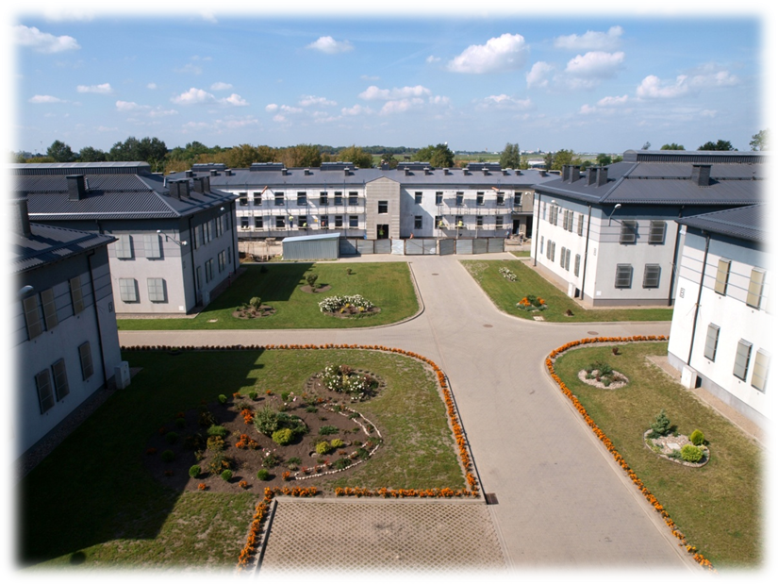




Dlaczego HA-REACT
Dobre praktyki (Polska):
Brak ograniczeń w zakresie dostępu osadzonych do leczenia ARV
Dostęp do terapii substytucyjnej (OST) na wolności i w zakładzie karnym
System terapeutyczny dla osób wstrzykujących narkotyki i osób uzależnionych od produktów psychotropowych
Długa, dobra współpraca KC ds. AIDS
z Centralnym Zarządem Służby Więziennej i innymi interesariuszami

Slide 6
Cele WP6 – działania ogólnoeuropejskie
Zwiększenie liczby działań redukcji szkód i poprawa ciągłości opieki nad osadzonymi uzależnionymi od środków odurzających
Analiza sytuacji/mapowanie potrzeb w zakresie wsparcia w krajach uczestniczących
Szkolenia dla pracowników pionu medycznego i penitencjarnego w zakresie pracy
z PWID i redukcji szkód (w tym OST, NSP, zaopatrzenie w prezerwatywy, wsparcie psychologiczne)
Opracowanie materiałów informacyjnych i edukacyjnych dla pracowników zakładów penitencjarnych
Pilotaż - dystrybucja prezerwatyw oraz działania redukcji szkód
Informacje policy brief adresowane do decydentów zdrowia

Slide 7


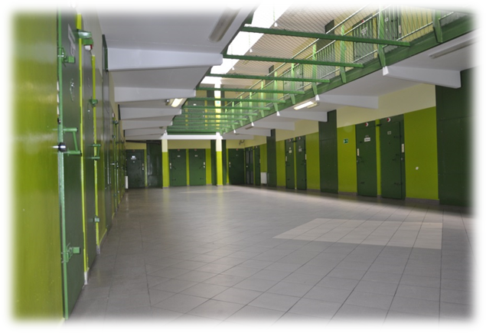

WP 6 – Redukcja szkód i kontynuacja leczenia w jednostce penitencjarnej
Nasze działania:
Międzynarodowe seminarium nt. redukcji szkód, terapii substytucyjnej
i opieki medycznej w jednostkach penitencjarnych (7-9 marca 2017)
Szkolenie na temat terapii substytucyjnej i redukcji szkód; wyzwania dla systemu więziennictwa i wymiaru sprawiedliwości (14-15 listopada 2017)
Trzy szkolenia dla pracowników pionów medycznego i penitencjarnego na temat leczenia substytucyjnego (styczeń 2019)

Slide 8
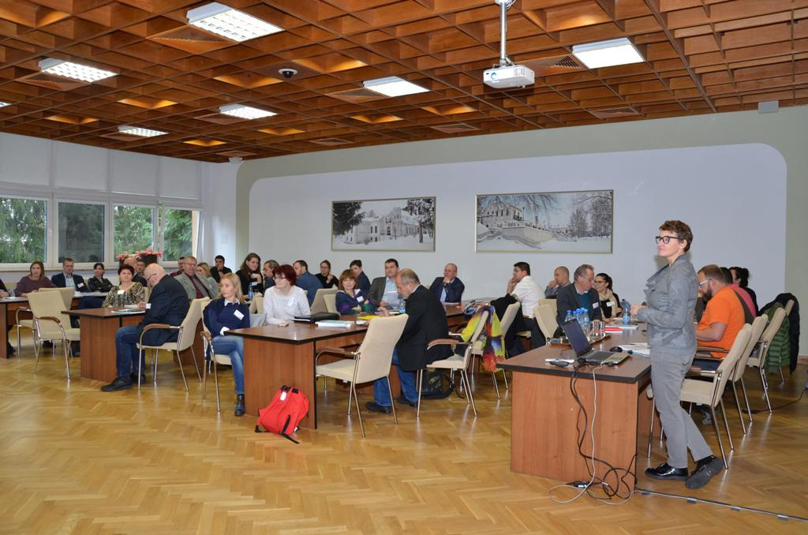
Międzynarodowe seminarium nt. redukcji szkód, terapii substytucyjnej i opieki medycznej w jednostkach penitencjarnych (Warszawa, 7-9 marca 2017)
Sesje plenarne i cztery sesje warsztatowe:
Redukcja szkód – podejście, usługi, bariery, wyzwania i dobre praktyki.
Terapia substytucyjna –
dobre praktyki i ich wdrażanie.
Kontinuum leczenia.
Redukcja szkód i choroby zakaźne - wyzwania, dobre praktyki, bariery.

Slide 9


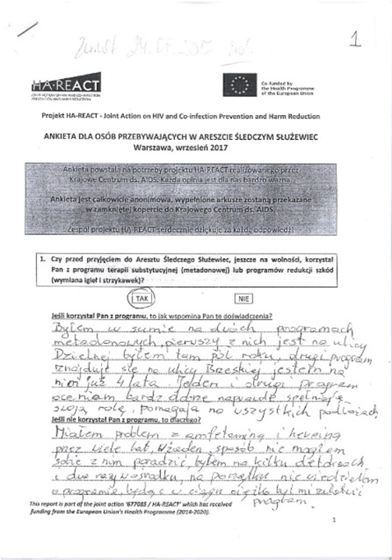


Przewodnik i relacje osadzonych

Slide 10
Broszura

Slide 11
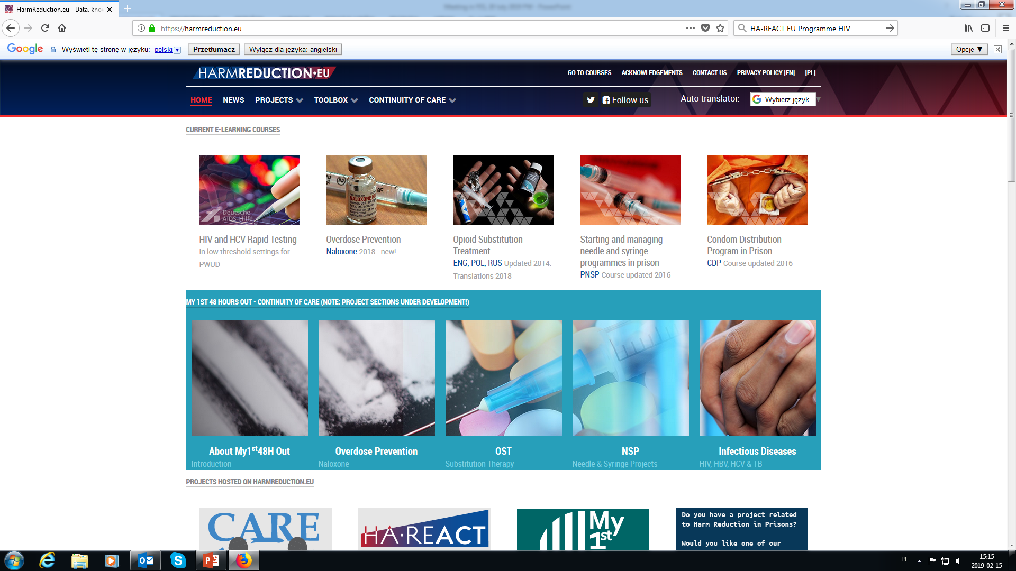
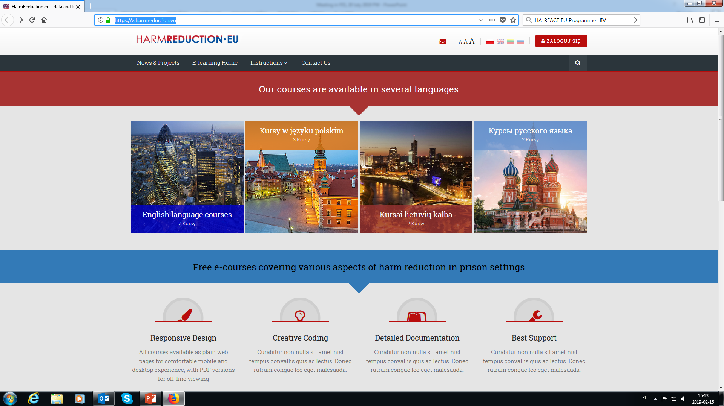
Internet (1)
https://e.harmreduction.eu
https://harmreduction.eu

Slide 12
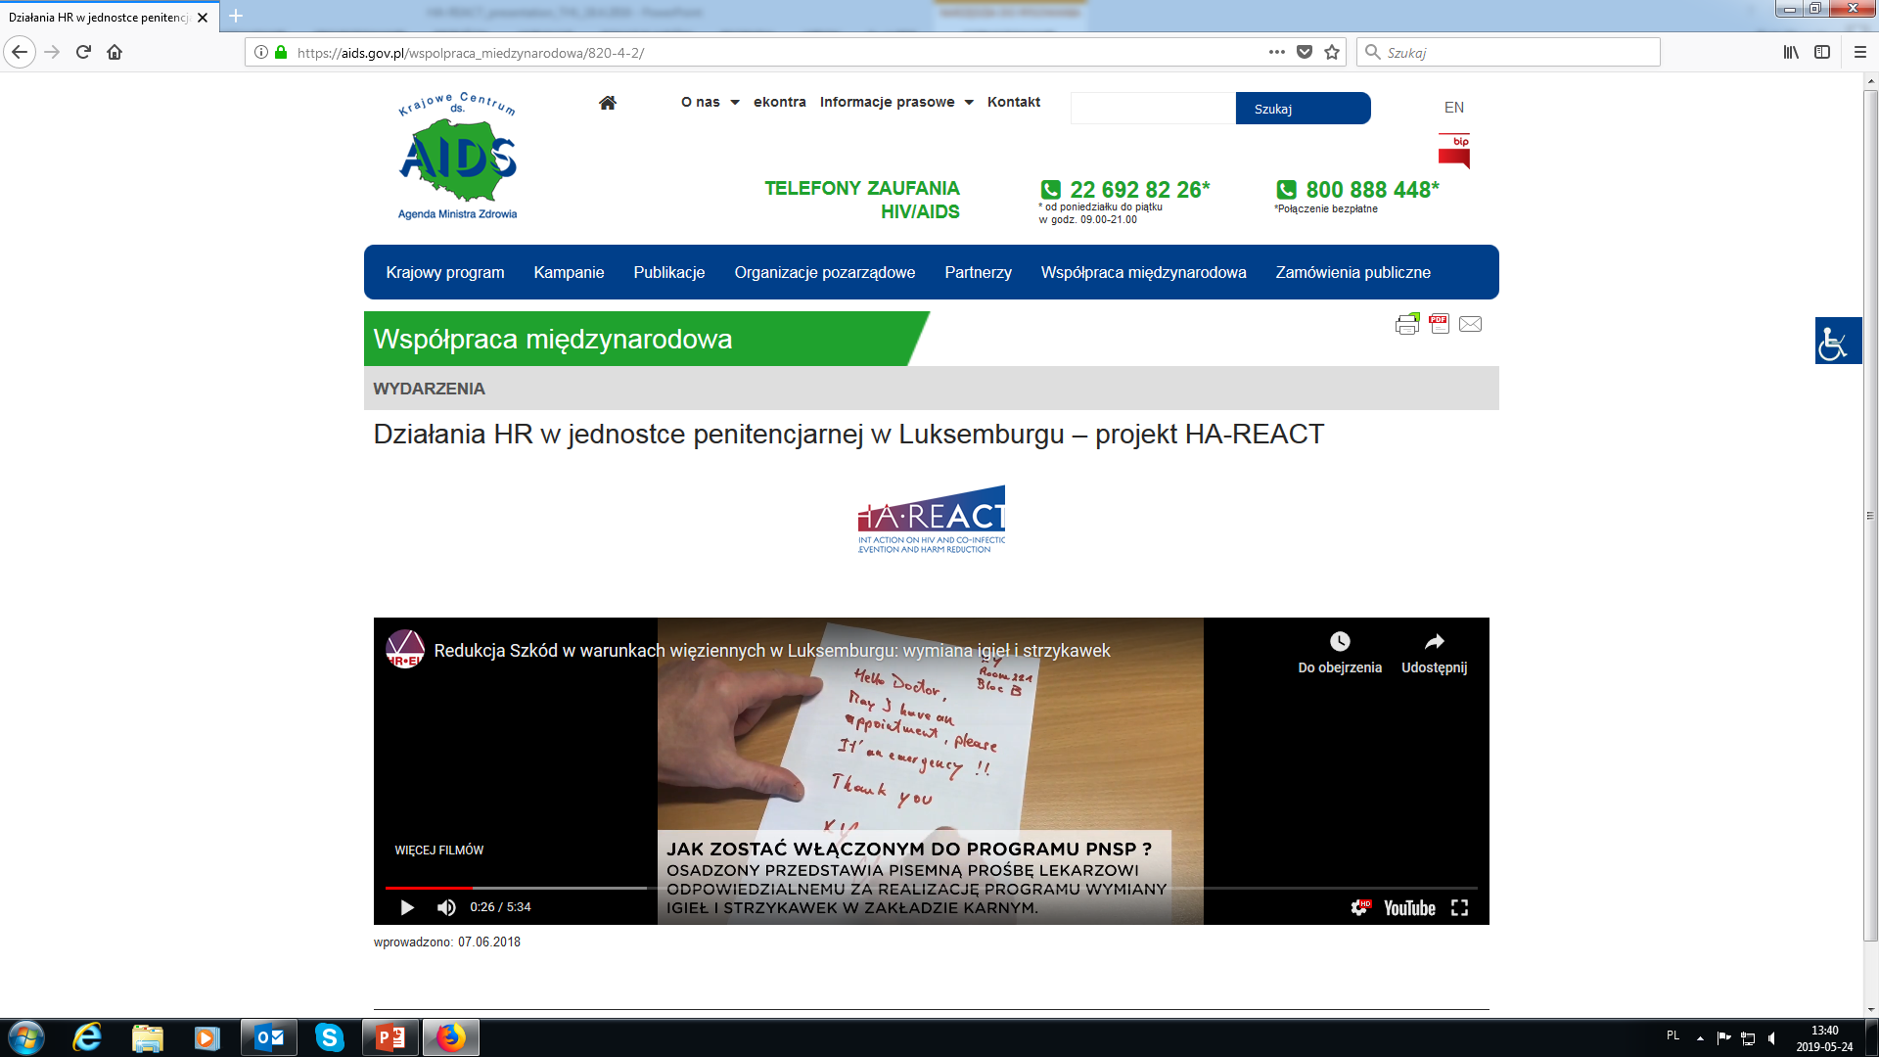
Internet (2)

Slide 13

Europejski Tydzień Testowania na HIV

Slide 14
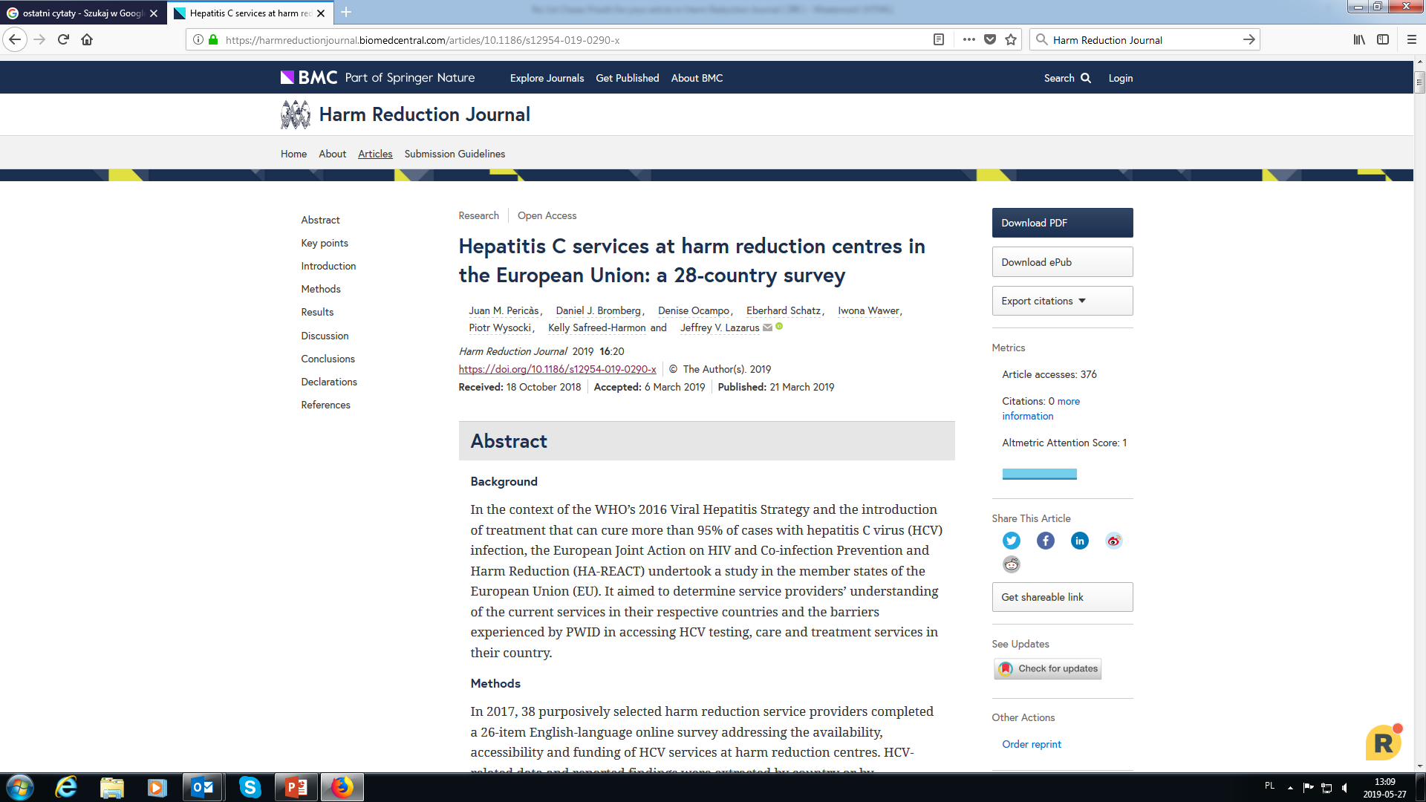
WP8 – zrównoważony wzrost i zapewnienie finansowania w długim okresie
Nasze działania:
NAC jest współautorem badania na temat sposobów zapewnienia zrównoważonego wzrostu i długoterminowego finansowania usług związanych z redukcją szkód związanych z HIV, zapaleniem wątroby typu C i gruźlicą wśród osób wstrzykujących narkotyki (PWID) w państwach członkowskich UE.
Rezultat:
Artykuł: Hepatitis C services at harm reduction centres in the European Union:
a 28-country survey; Harm Reduction Journal 2019
https://harmreductionjournal.biomedcentral.com/articles/10.1186/s12954-019-0290-x

Slide 15
HA-REACT - wnioski
Doskonała współpraca pomiędzy ekspertami (networking)
Duża elastyczność działań w ramach projektu HA-REACT
Wartość dodana projektu
Na co warto zwrócić uwagę:
Rozliczenia finansowe
Dobre planowanie działań

Slide 16
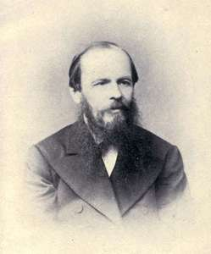
“Stopień cywilizacji w społeczeństwie można ocenić, wchodząc do jego więzień”
Fiodor Dostojewski

Slide 17
Dziękuję za uwagę!
Piotr Wysocki
p.wysocki@aids.gov.pl

